Slide 1
Обеспечение пожарной безопасности на объектах организаций и в жилищном фонде

Slide 2
Обеспечение пожарной безопасности участков для голосования
На 195 объектах, задействованных в избирательной кампании, выявлено 387 нарушений требований пожарной безопасности, из которых остаются неустраненными 22.
Осуществлено информирование об имеющихся проблемных вопросах:
направлено 24 информации субъектам хозяйствования;
направлена 31 информация в местные исполнительные и распорядительные органы;
направлено 16 информаций в органы прокуратуры;
направлено 10 информаций иным заинтересованным.

Slide 3
Обеспечение пожарной безопасности участков для голосования
В рамках проводимой работы проведены отработки планов действий в случае возникновения пожаров на 576 объектах, о мерах пожарной безопасности проинструктировано более 2,1 тыс. человек, в том числе 401 член избирательных комиссий.

Slide 4
Основные требования пожарной безопасности при подготовке участков для голосования
Разработать общеобъектовую инструкцию по пожарной безопасности в соответствии с требованиями МЧС.
Осуществить подготовку работников по программам пожарно-технического минимума.
Обеспечить наличие стендов с информацией о пожарной безопасности и их своевременное обновление.
Обеспечить уборку территории от сухой растительности и горючих отходов.

Slide 5
Основные требования пожарной безопасности в дни досрочного и основного голосования
Руководитель субъекта хозяйствования, на территории которого размещен участок для голосования обязан обеспечить:
соблюдение и контроль выполнения требований пожарной безопасности на объекте;
работоспособность и исправность средств противопожарной защиты и пожаротушения, противопожарного водоснабжения, связи, защиты от статического электричества, наружных пожарных лестниц, ограждений крыш зданий, а также постоянную готовность к применению этих средств;
осмотр помещений на предмет соблюдение требований пожарной безопасности, назначить ответственных лиц, обеспечить их дежурство.

Slide 6
Основные требования пожарной безопасности в дни досрочного и основного голосования
курение на объектах допускается только в специально отведенных местах, определенных инструкциями по пожарной безопасности, оборудованных в установленном порядке и обозначенных указателями «Место для курения»;
въезды (выезды), дороги, проезды и подъезды к зданиям, сооружениям, наружным установкам и водоисточникам должны содержаться в состоянии, обеспечивающем свободный подъезд аварийно-спасательной техники;
в зданиях, сооружениях и помещениях не допускается применение пиротехнических изделий, открытого огня (свечи, факелы и другие эффекты с применением огня).

Slide 7
Основные требования пожарной безопасности в дни досрочного и основного голосования
не допускается хранение легковоспламеняющихся и горючих жидкостей, баллонов с горючим газом, а также емкостей после их применения на чердаках, подвальных, цокольных, технических этажах и в подпольях зданий, на лестничных клетках и в лифтовых холлах, на балконах и лоджиях, в заэкранном и подтрибунном пространстве, под сценой или подмостками для эстрадных выступлений.

Slide 8
Основные требования пожарной безопасности в дни досрочного и основного голосования
Для обеспечения безопасной эвакуации не допускается:
загромождать проходы, выходы, двери на путях эвакуации, эвакуационные выходы на кровлю;
устанавливать выставочные стенды, торговые лотки, мебель, цветы, растения и другое имущество, уменьшающее минимальную эвакуационную ширину и высоту;
изменять направление открывания дверей на препятствующее выходу из зданий и помещений;

Slide 9
Основные требования пожарной безопасности в дни досрочного и основного голосования
Для обеспечения безопасной эвакуации не допускается:
устраивать на путях эвакуации имитацию дверей, устанавливать турникеты (без дублирования проходов в них распашной калиткой с обеспечением требуемой эвакуационной ширины или без обеспечения возможности их принудительного открытия) и другое имущество, препятствующее безопасной эвакуации;
размещать под маршами эвакуационных лестничных клеток горючие материалы и устраивать различные помещения, за исключением узлов управления центрального отопления, водомерных узлов.

Slide 10
Основные требования пожарной безопасности в дни досрочного и основного голосования
Участки для голосования необходимо размещать в помещениях, обеспеченных эвакуационными выходами, с учетом максимально возможного количества находящихся в них людей и предельно допустимого расстояния от наиболее удаленного места их возможного пребывания до ближайшего эвакуационного выхода в соответствии с требованиями технических нормативных правовых актов.
Объекты должны быть укомплектованы первичными средствами пожаротушения, которые должны содержаться в работоспособном и исправном состоянии.

Slide 11
Действия в случае возникновения чрезвычайной ситуации
При обнаружении пожара, загорания или других ЧС, предпосылок к их возникновению (задымление, запах горения или тления различных материалов, повышение температуры электрических приборов и т.п.) член избирательной комиссии, представитель объекта либо иной работник обязаны:
немедленно сообщить о произошедшем в подразделения МЧС по номеру «101» (чётко назвать адрес объекта, номер участка для голосования, характер и место возникновения ЧС, а также сообщить свою должность и фамилию).

Slide 12
Действия в случае возникновения чрезвычайной ситуации
во взаимодействии с представителями объекта незамедлительно принять меры по спасению и эвакуации людей из опасной зоны в безопасное место, исключению условий, способствующих возникновению паники;
организовать эвакуацию материальных ценностей и документации участка для голосования из опасной зоны, определить места их складирования и обеспечить, при необходимости, их охрану;
принять меры по отключению сети электро- и газоснабжения, осуществлению других мероприятий, способствующих предотвращению распространения огня.

Slide 13
Действия в случае возникновения чрезвычайной ситуации
тщательно проверить все помещения на предмет исключения возможности пребывания в опасной зоне людей;
принять меры по ликвидации ЧС имеющимися на объекте первичными средствами до прибытия подразделений МЧС;
организовать встречу прибывающих подразделений МЧС;
информировать прибывшее к месту ЧС подразделение МЧС о наличии людей в здании и месте возникновения ЧС.

Slide 14
Обеспечение пожарной безопасности в жилищном фонде

Slide 15
Организация взаимодействия
В деятельности участвуют:
местные исполнительные и распорядительные органы
органы по труду, занятости и социальной защите, территориальные центры социального обслуживания населения
органы внутренних дел
органы и подразделения по чрезвычайным ситуациям
орган государственного энергетического и газового надзора, энерго- и газоснабжающие организации;
органы управления здравоохранением, государственные организации здравоохранения
структурные подразделения областного, районных, городских исполнительных комитетов, осуществляющие государственно-властные полномочия в сфере образования, учреждения образования
уполномоченное лицо по управлению общим имуществом совместного домовладения, а также товарищества собственников и организации застройщиков, осуществляющие обслуживание жилых домов самостоятельно
управления (отделы) жилищно-коммунального хозяйства районных и Жодинского городского исполнительных комитетов
каждый из субъектов профилактики в рамках своей компетенции обязан выявлять причины и условия, способствующие совершению правонарушений, принимать меры, направленные на их устранение, а также осуществлять анализ проводимой работы
организацию взаимодействия субъектов профилактики правонарушений, осуществляют облисполком, районные и Жодинский городской исполнительные комитеты, городские, поселковые, сельские исполнительные комитеты

Slide 16
Алгоритм организации деятельности субъектов профилактики правонарушений по предупреждению правонарушений, способствующих гибели людей от внешних причин в жилищном фонде
Координаторы деятельности субъектов профилактики правонарушений:
от пожаров – органы и подразделения по чрезвычайным ситуациям;
от воздействия электрического тока и взрывов газового оборудования – орган государственного энергетического и газового надзора и энерго- и газоснабжающие организации
от случайного отравления алкоголем – органы управления здравоохранением, государственные организации здравоохранения
от нападения (насилия) – органы внутренних дел

Slide 17
Алгоритм организации деятельности субъектов профилактики правонарушений по предупреждению правонарушений, способствующих гибели людей от внешних причин в жилищном фонде
Координация деятельности заключается в следующем:
1. Информирование субъектов профилактики правонарушений, иных заинтересованных о проблемных вопросах.
2. Выработка и реализация совместных профилактических мероприятий.
3. Внесение предложений в местные исполнительные и распорядительные органы о необходимости рассмотрения проблемных вопросов на заседаниях (совещаниях).

Slide 18
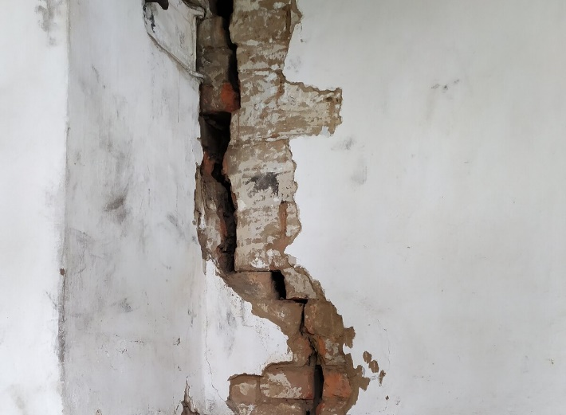
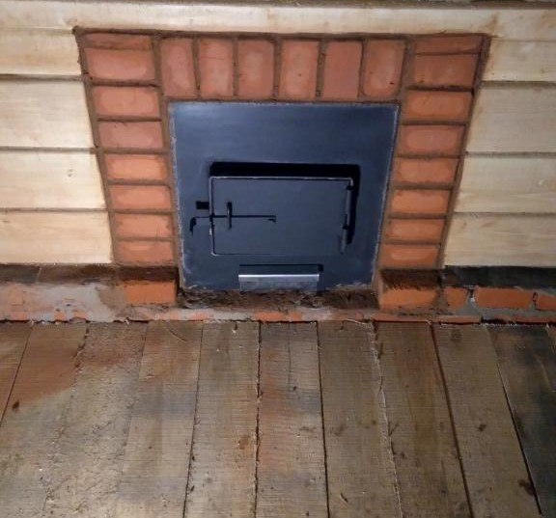
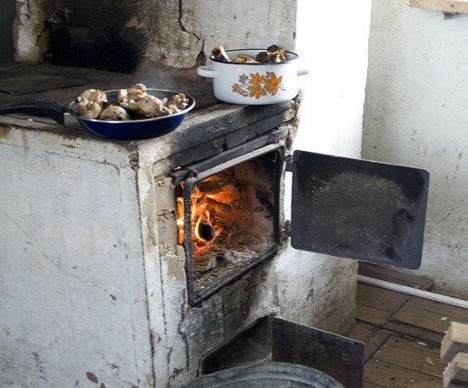
Критерии и признаки небезопасных условий проживания граждан в жилищном фонде
Признаки несоответствия установленным требованиям устройства и эксплуатации печи
участок пола из горючих материалов (доска, паркет и другое) перед топочным отверстием печи не защищен негорючим материалом (металлический лист, плитка и т.д.)
имеется сквозная трещина в печи
топочная дверца печи неисправна (не закрывается)

Slide 19
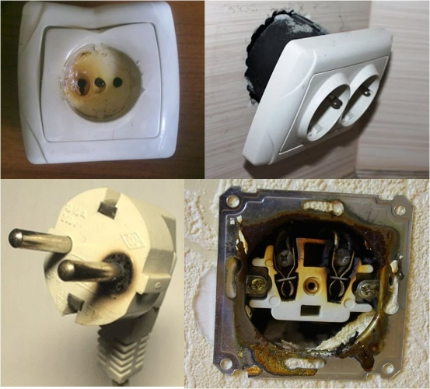
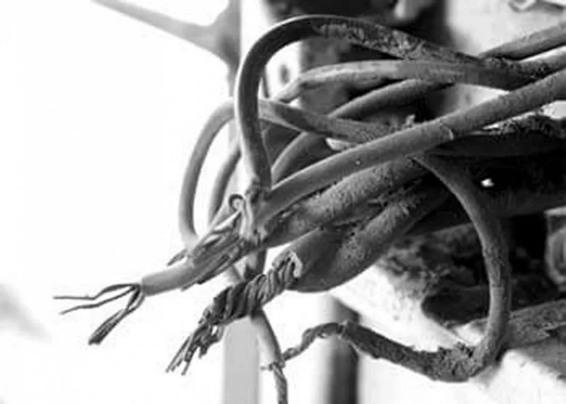
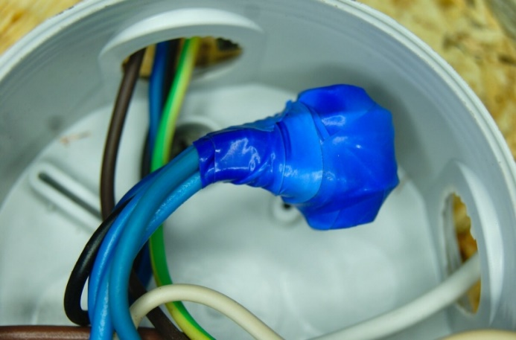
Критерии и признаки небезопасных условий проживания граждан в жилищном фонде
Признаки несоответствия электрических сетей и (или) электрооборудования требованиям, предъявляемым к их устройству и (или) эксплуатации
допускается эксплуатация выключателей и розеток, в том числе на удлинителях, без корпусов, корпусы имеют повреждения (оплавлены, расколоты)
эксплуатируются оголенные или имеющие повреждения электрические провода, кабели (следы оплавления, трещины
соединение проводов, кабелей, расположенных в видимой части помещения, выполнено методом скрутки

Slide 20
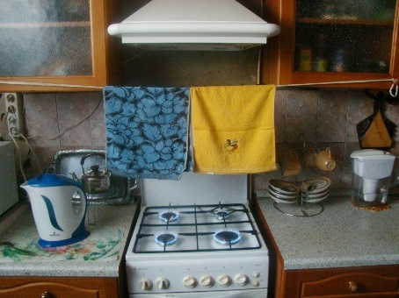
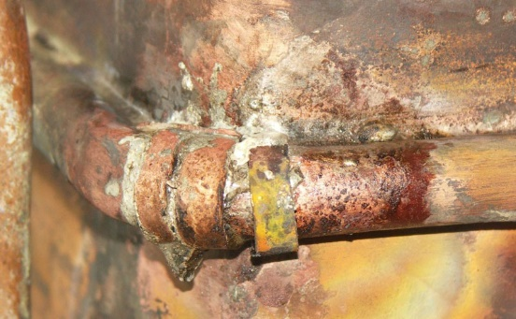
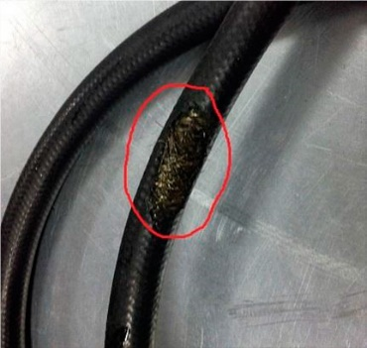
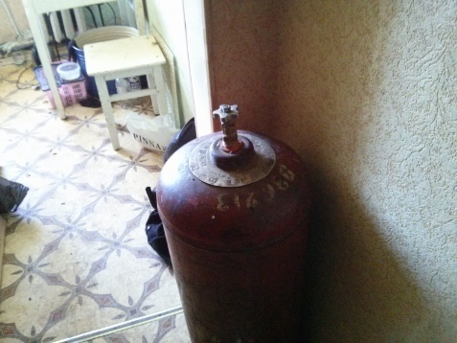
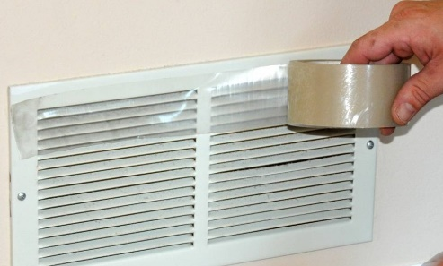
Критерии и признаки небезопасных условий проживания граждан в жилищном фонде
Признаки несоответствия установленного газового оборудования, вводных, внутренних газопроводов требованиям, предъявляемым к их устройству и (или) эксплуатации
сушка вещей осуществляется над пламенем горелок газовой плиты
имеются следы сквозной коррозии, механические повреждения газового оборудования
имеются механические повреждения присоединительного гибкого шланга (перегибы, порезы, сквозные трещины и (или) протертости)
допускается хранение газовых баллонов в неподключенном состоянии
вентиляционная решетка, расположенная в видимой части помещения, закрыта (заклеена) посторонними предметами

Slide 21
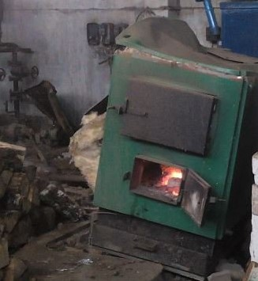
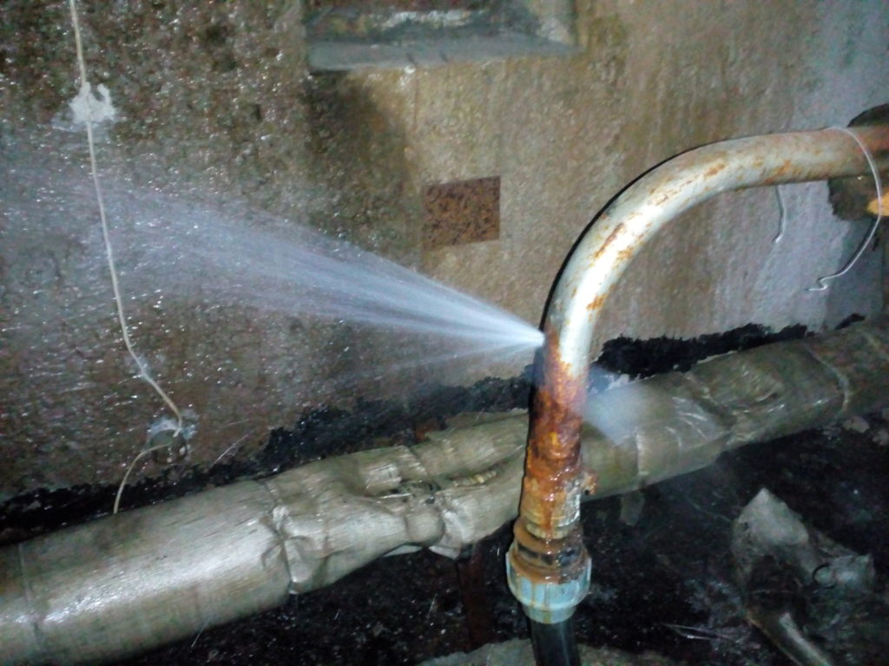
Критерии и признаки небезопасных условий проживания граждан в жилищном фонде
Признаки несоответствия установленных теплоустановок требованиям, предъявляемым к их устройству и (или) эксплуатации
имеется механическое повреждение корпуса котла
имеется течь из котла

Slide 22
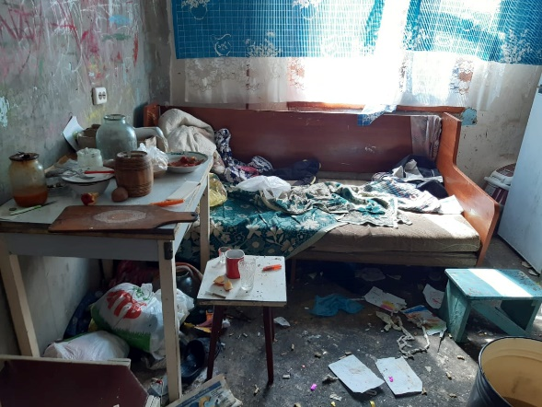
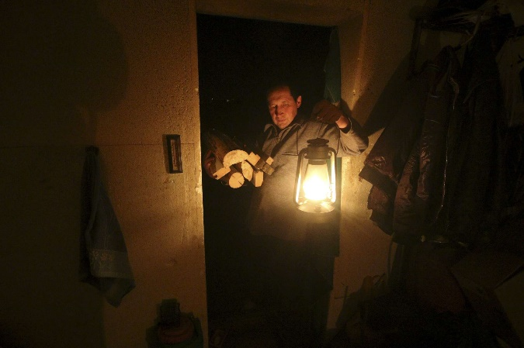
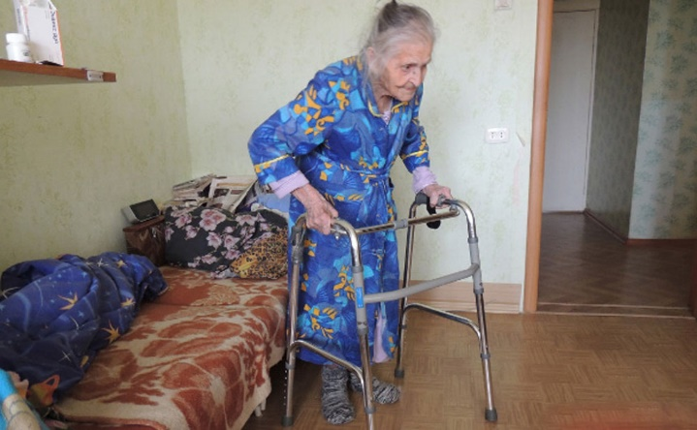
Критерии и признаки небезопасных условий проживания граждан в жилищном фонде
Условия проживания граждан
антисанитарное состояние жилья
домовладение (квартира) отключено от электроснабжения
неспособность граждан к самообслуживанию

Slide 23
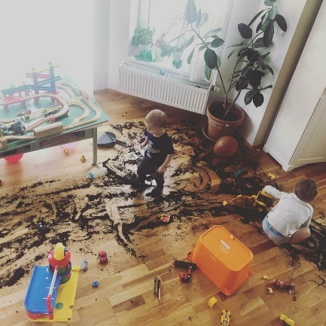
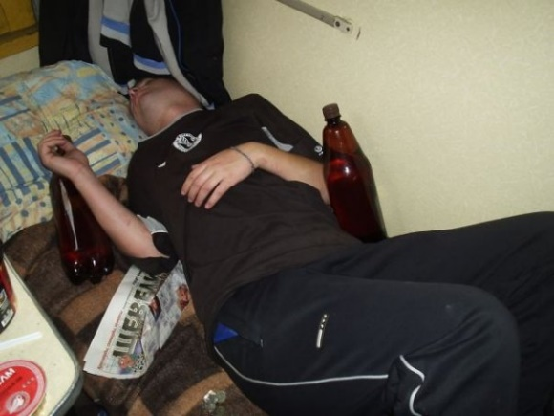
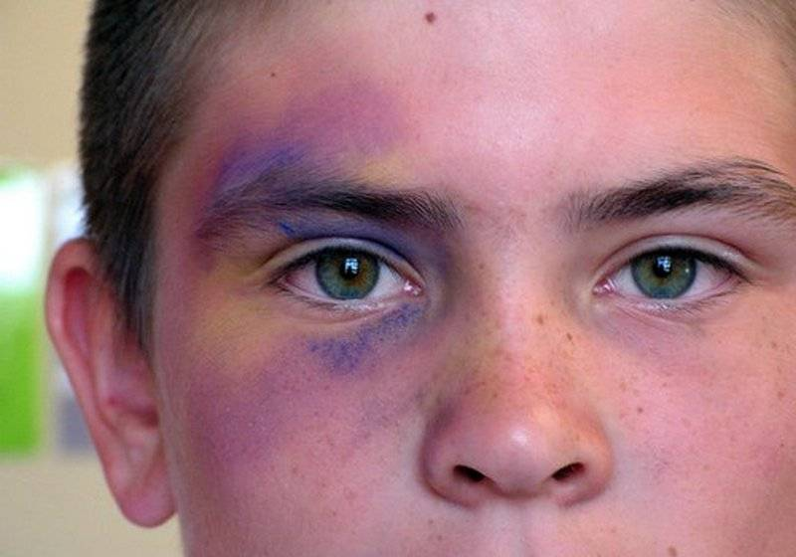
Критерии и признаки небезопасных условий проживания граждан в жилищном фонде
Условия проживания граждан
наличие в доме детей дошкольного возраста без присмотра
наличие видимых признаков нахождения граждан в состоянии алкогольного и (или) наркотического опьянения
наличие видимых признаков телесных повреждений у проживающих граждан, полученных в результате противоправных действий

Slide 24
Алгоритм организации деятельности субъектов профилактики правонарушений по предупреждению правонарушений, способствующих гибели людей от внешних причин в жилищном фонде
Если выявлены критерии и признаки небезопасных условий проживания граждан в жилищном фонде необходимо в течение 5 рабочих дней проинформировать субъект профилактики правонарушений для принятия мер
Субъект профилактики правонарушений, получивший информацию о выявленных критериях и признаках обязан в течение 10 рабочих дней, следующих за днем поступления информации, с выходом на место
(при необходимости) изучает данную информацию и принимает меры в пределах компетенции

Slide 25
Мероприятия, для реализации городскими, поселковыми, сельскими исполнительными комитетами
осуществляют учет и анализ поступившей в соответствии информации, а также контроль за принятием мер в пределах компетенции субъектами профилактики правонарушений;
информируют райгорисполком о ходе работы, имеющихся проблемных вопросах при ее проведении, в том числе о непринятии мер реагирования соответствующим субъектом (субъектами) профилактики правонарушений;
ходатайствуют перед райгорисполкомом, руководителем субъекта профилактики правонарушений о поощрении представителей субъекта профилактики правонарушений, а также граждан, участвующих в деятельности по профилактике правонарушений, за качественно проводимую работу

Slide 26
Спасибо за внимание!

